Slide 1
Enhanced Night Vision Goggle–Binocular (ENVG-B)

Slide 2
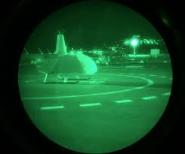
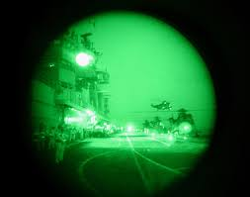

Slide 3
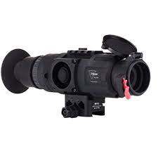
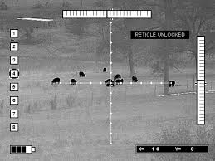

Slide 4
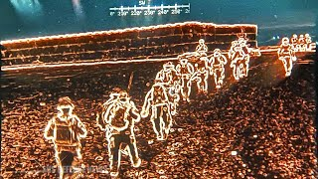
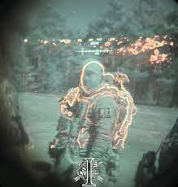
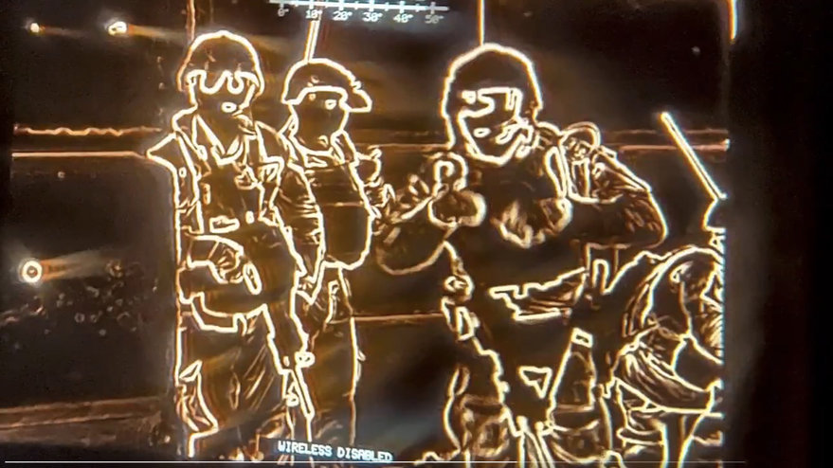
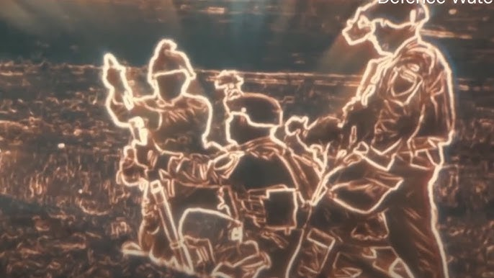

Slide 5
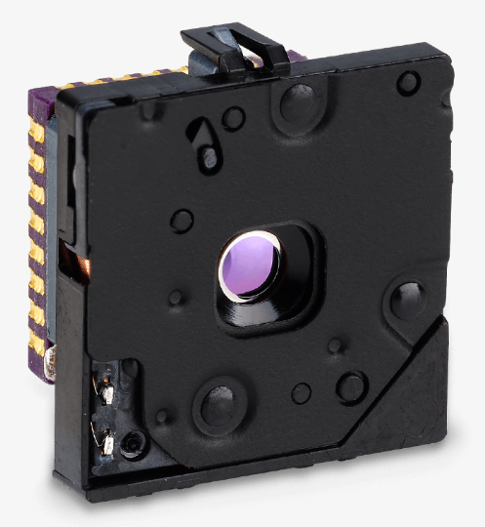
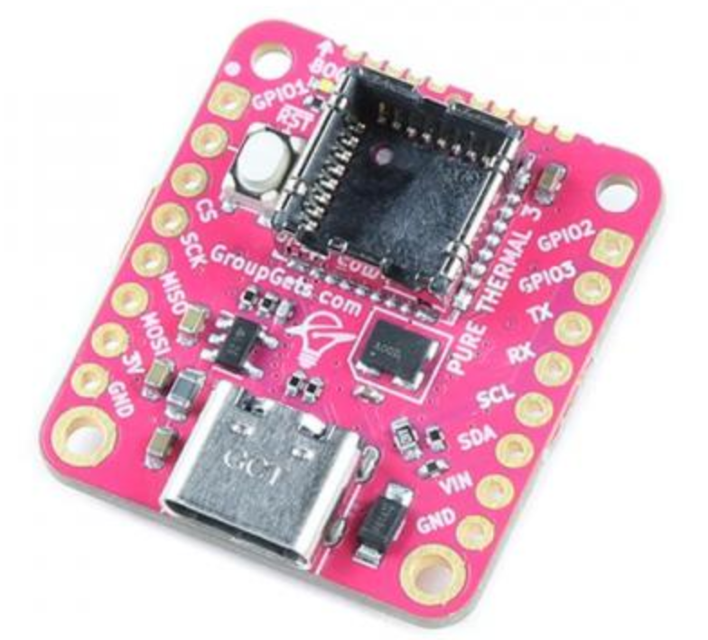
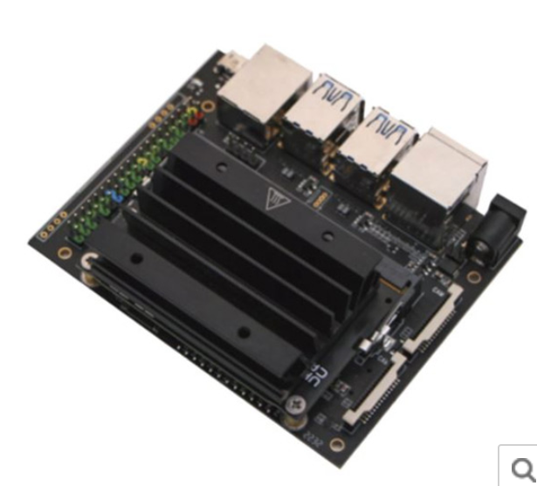
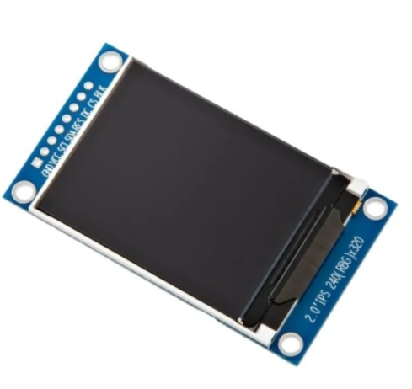
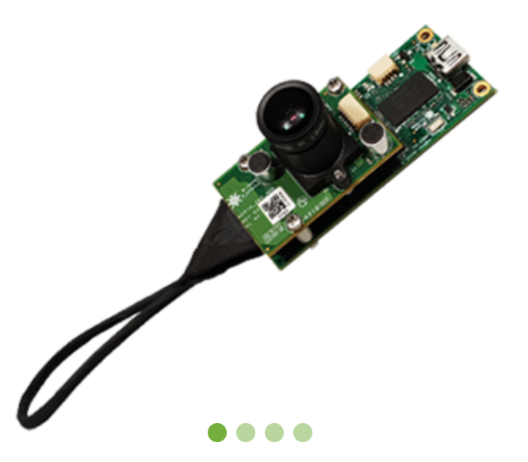
FLIR Lepton 3.5
Purethermal 3
1.1 열상 카메라 프레임 처리
2. 프레임 합성
NVIDIA Jetson Nano
3. 출력
1 프레임 전달
BLACK EQ 프레임 위에
섭씨 25도 이상의 좌표를
주황색으로 표기하여
일반 카메라와 열상 카메라 이미지프레임 합성
소형 디스플레이
섭씨 25도 이상의 지점 좌표 산출
Sony IMX290
1.2 일반 카메라 프레임 처리
[Optional] AI를 이용하여 식별된 열상 이미지에서 인간 열상과 그렇지 않은 열상을 구분
+
BLACK EQ 프레임 위에 표기 시 인간 열상은 적색으로 표기, 그렇지 않은 열상은 주황색으로 표기
1 프레임 전달
Black EQ를 적용, 더 밝은 프레임 생성

Slide 6
출력
소형 디스플레이
NVIDIA Jetson Nano
오목렌즈
Sony IMX290
FLIR Lepton 3.5

